Slide 1
Rețele generative adversariale pentru transfer de genuri muzicale
Ciolacu Florentina-Neluța

Slide 2
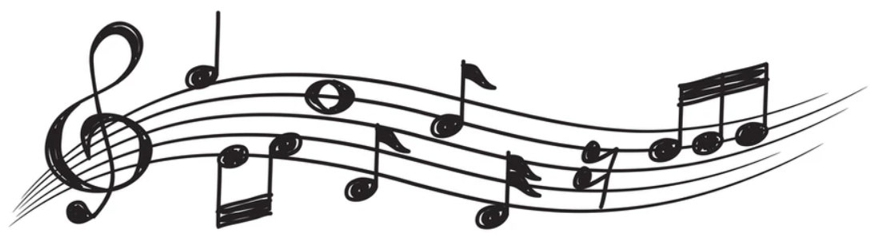
Scopul
De a reuși ca o piesă/melodie să fie recreată ca și una nouă ce aparține unui nou gen muzical, diferit de cel original
Notes:
Destul de dificil chiar si pentru oameni si necesita cunostinte muzicale

Slide 3

Rețele generative adversariale
2 rețele numite Generator si Discriminator
Notes:
Consista intr-o pereche de retele care lucreaza una impotriva celeilalte: Generator si Discriminator
Discriminatorul trebuie sa determine care date sunt reale, iar generatorul trebuie sa pacaleasca discriminatorul sa clasifice datele generate de el ca fiind reale
Sunt antrenate cu date reale si cu date false generate de generator
Ambele se tot imbunatatesc pana cand falsificatorul reuseste sa imite bacnotele atat de bine incat politistul nu isi mai da seama
Falsificator si politist: falsificatorul tot incearca sa creeze bacnote false, iar politistul continua sa incerce sa il prinda

Slide 4
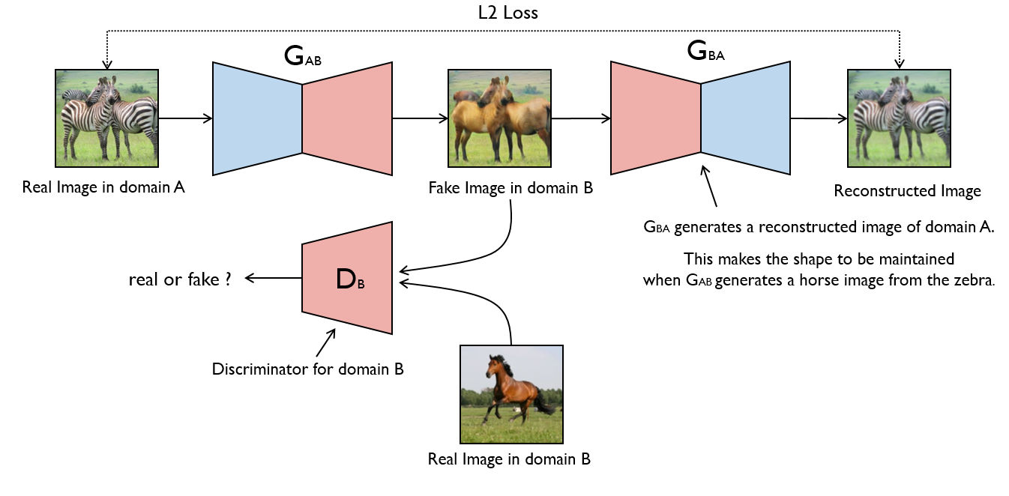
Rețele generative adversariale de tip ciclu
Notes:
In cele mai mute dintre cazuri, seturile de date nu au nimic in comun.
Exemplu, zebre si cai, este greu sa se gaseasca perechi de imagini cu exact aceeasi dispunere
2 GANs: se asigura cu transferul la ceva cat mai credibil si se asigura ca, in cazul acesta, imaginea, poate fi adusa inapoi la forma initiala
Adaugarea cycle loss: diferenta dintre imaginea originala si cea finala obtinuta

Slide 5
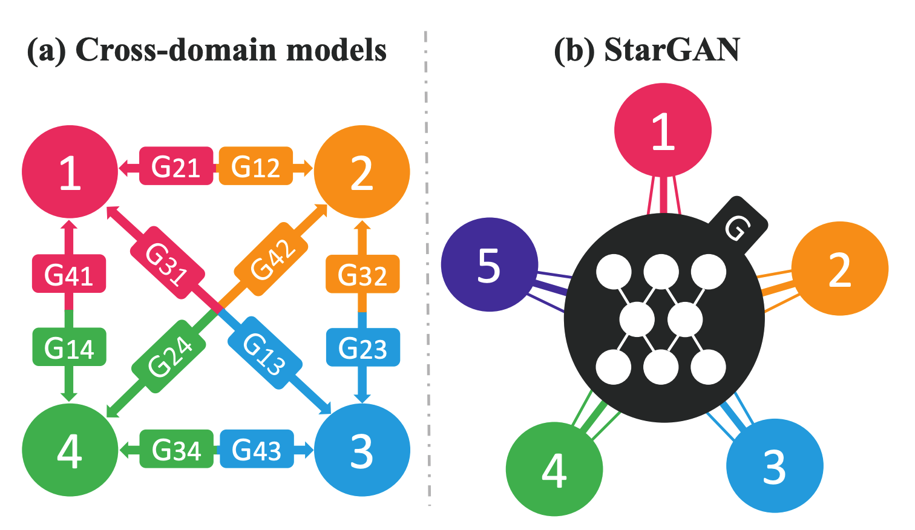
Rețele generative adversariale de tip stea
Notes:
Genurile musicale folosite rock, funk, bossanova, RnB
Model cross-domain: pt fiecare 2 genuri -> model complex
StarGAN utilizeaza un singur generator pentru mai multe genuri muzicale

Slide 6
Related Work
“A Universal Music Translation Network” (Mor et al, 2018)
“Symbolic Music Genre Transfer with CycleGAN” (Brunner et al, 2018)
“StarGAN: Unified Generative Adversarial Networks for Multi-Domain Image-to-Image Translation” (Choi et al, 2017)
Notes:
„A universal music translation network” încearcă translatarea pieselor muzicale între diverse instrumente și stiluri muzicale.
S-a reușit realizarea unei calități destul de înalte, dar nu era destul de rapid din cauza procedurii de generare a datelor câte un exemplar pe rând.
“Symbolic Music Genre Transfer with CycleGAN” se bazeaza pe cycle gan, rezultate destul de bune
“StarGAN: Unified Generative Adversarial Networks for Multi-Domain Image-to-Image Translation” stargans pt imagini, rezultate foarte bune
Prin aceasta lucrare, s-a incercat imbinarea prin preluarea ideilor de prelucrare a datelor si a arhitecturii retelei.

Slide 7
Implementare
Setul de date – MIDI
Pentru antrenarea și testarea arhitecturii create s-a utilizat un set de date fisiere muzicale de tip MIDI, compuse din patru genuri muzicale: RnB, rock, funk, bossanova.
Rețele – arhitectura fully-convolutional:
un singur Generator: down-sampling, bottleneck, up-sampling
Discriminator: down-sampling, hidden layers, output layer
Clasificator: input layer, hidden layers, output layer
Notes:
creat pentru a se reuși comunicarea dintre intrumentele electrice și calculatoare
Down-sampling – reducing overall size
Bottleneck: residual blocks - help by reducing the number of parameters in the network whilst still allowing it to be deep and represent many feature maps.
Having such a layer encourages the network to compress feature representations to best fit in the available space, in order to get the best loss during training.

Slide 8
Implementare
Losses:
Adversarial
Cycle
Identity Mapping
Class
Adaugarea Gaussian Noise
Notes:
Adversariale: la fel ca la GANs
Cycle: la fel ca la cycle GANs – de 2 ori prin generator
Identity Mapping: original to original domain transfer – o data prin generator
Class: pierderea clasificatorului
Total Generator: suma ponderata
Gaussian noise: pentru stabilitate si pentru a evita overfitting
De exemplu, dacă discriminatorul este prea puternic, generatorul se va prăbuși cu totul pentru că nu va mai fi capabil să producă noi exemple false pentru discriminator deoarece acesta le identifica pe toate că fiind false.
În cazul în care discriminatorul este prea indulgent ar înseamna ca orice imagine generată de generator să fie categorizată ca și reală, iar rețeaua ar deveni complet nefolositoare.

Slide 9
Experimente
Varierea valorii pentru Gaussian noise
Incercarea adaugarii si pe reteaua Clasificator
Varierea optimizatorului si a learning rate
σ_{d} | 0 | 0.01 | 0.1 | 1 | 3 | 5
L_{C} | 0.0121 | 0.0195 | 0.0157 | 0.0200 | 0.0350 | 0.0379
L_{G} | 3.3571 | 3.2329 | 2.8106 | 2.2440 | 2.2568 | 2.3360
L_{D} | 7.9680 | 8.1111 | 7.0477 | 7.9178 | 8.2376 | 7.2513
Notes:
0.1: rezultatele au aratat cea mai buna stabilitate astfel incat niciuna sa nu fie prea puternica si sa nu cedeze
Adaugarea pe clasificator deteriora rezultatele, scorul de date clasificate correct scadea cu cat era mai mare
Au fost alese adam si lr de 0.0001 pt stabilitate

Slide 10

Rezultate - exemple
Rock | Funk | RnB
Rock → Funk | Funk → Rock | RnB → Rock
Rock → RnB | Funk → RnB | RnB → Funk
Notes:
Modelul este capabil sa schimbe instrumentatia, aranjamentul astfel incat sa fie similara cu noul gen, dar sa pastreze continutul melodiei initiale

Slide 11
Concluzii
Modelul este capabil sa schimbe instrumentatia, aranjamentul astfel incat sa fie similara cu noul gen, dar sa pastreze continutul melodiei initiale
Rezultatele obținute sunt mai convingătoare din punct de vedere muzical și stilistic datorită adaugarii calculului mai multor losses

Slide 12
Dezvoltări ulterioare
Extinderea setului de date prin adăugarea mai multor genuri muzicale
Posibilitatea de a lucra cu mai multe formate de date audio
Posibilitatea de a adăuga melodii care să conțină voci

